Slide 1
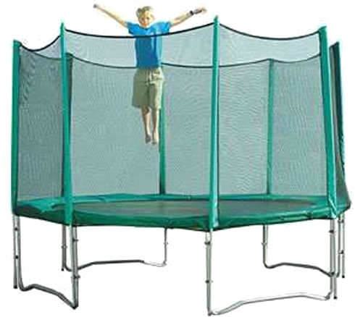
Деформація. Сила пружності. Закон Гука

Slide 2
Дайте відповідь на запитання
Що таке їнерція?
Що називають інертністю? Закінчіть висловлювання: «Із двох тіл інертнішим буде те, у якого …»
Що є кількісною мірою інертності тіла?

Slide 3
Які одиниці маси ви знаєте?
Як можна виміряти масу тіла?
Що називають силою?
Що таке рівнодійна сила?

Slide 4
В якому випадку сили додаються, а в якому віднімаються?
Назвати одиниці сили.
Іменем якого вченого названа одиниця сили?

Slide 5
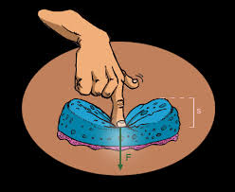
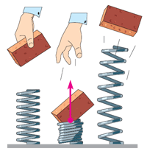
Деформація тіла
Зміну форми або розмірів тіла називають деформацією.
Наслідком деформаці є виникнення пружних сил.

Slide 6
Сила пружності
Сила пружності - це сила, що виникає внаслідок деформації тіла і спрямована протилежно напрямку переміщення частинок тіла під час деформації.
Чим більшої деформації зазнає тіло, тим більша сила пружності.

Slide 7
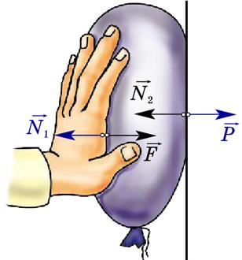
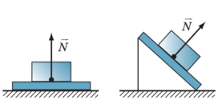
Сила реакції опори
Силу пружності, що діє на тіло з боку опори або підвісу, називають силою реакції опори, або силою нормального тиску (позначають )

Slide 8
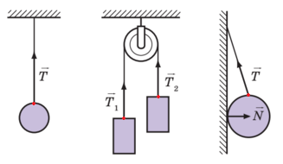
Сила натягу
Якщо тіло розтягує підвіс (нитки, джгути, шнури), то виникає сила пружності, спрямована вздовж підвісу. Цю силу називають силою натягу підвісу і позначають символом Т.

Slide 9
Пружні деформації
Деформації, після яких тіло знову набуває попередніх розмірів і форми, називають пружними.
Види пружних деформацій:
деформація розтягу (стиснення);
деформація зсуву;
деформація згину;
деформація кручення.

Slide 10
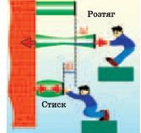
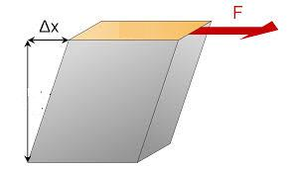
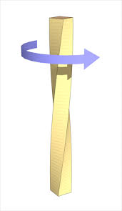
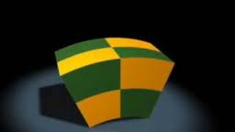

Slide 11
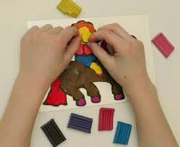
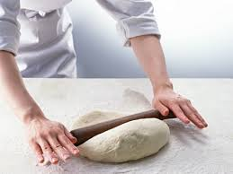
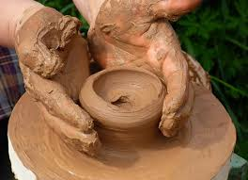
Пластичні деформації
Пластичні деформації - після припинення дії зовнішньої сили форма і розміри тіла не відновлюються.

Slide 12
Закон Гука
Закон Гука: сила пружності прямо пропорційна деформації тіла і спрямована протилежно напряму переміщення частинок тіла під час деформації: , де Δх - абсолютне видовження (стиснення) тіла, k - жорсткість тіла

Slide 13
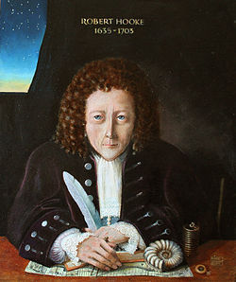
Роберт Гук
Ро́берт Гук — англійський натураліст, учений-енциклопедист, що відіграв важливу роль у науковій революції XVII століття.
Роберт Гук став відомим завдяки винайденому ним закону пружності.
18 липня 1635 — 3 березня 1703

Slide 14
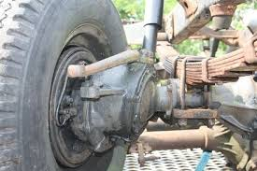
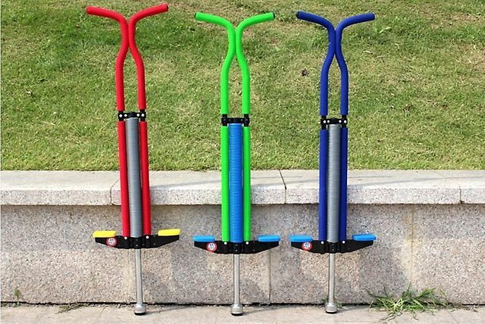
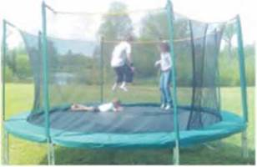
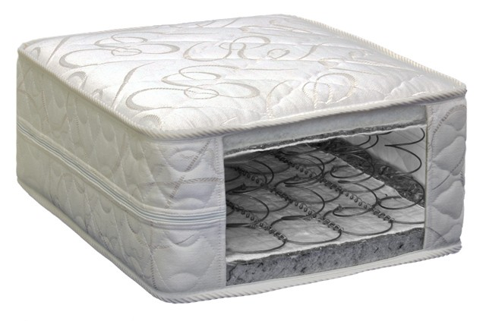
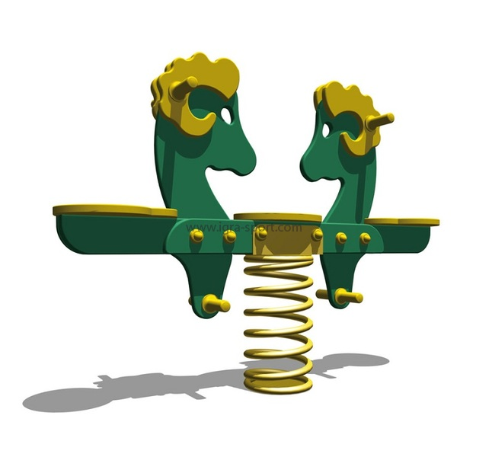
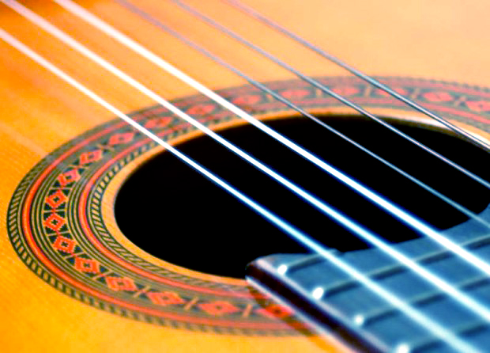
Використання пружних властивостей тіл
(поясніть малюнки)

Slide 15
Розв’язуємо задачі
Вправа 13
№4
№3
№5

Slide 16
Що називають деформацією тіла?
Які деформації називають пружними? пластичними?
Наведіть приклади пружних та пластичних деформацій.
Що називають силою пружності? Назвіть причини виникнення сили пружності?
Сформулюйте закон Гука.
Від чого залежить коефіцієнт жорсткості тіла?
Для яких деформацій виконується закон Гука?

Slide 17
Підсумок уроку
Що нового Ви дізналися сьогодні на уроці?
Що з вивченого Вам запам’яталося?

Slide 18
Домашнє завдання
Опрацювати § 13
Вивчити означення понять та закон Гука

